Slide 1
DEPARTAMENTO DE CIENCIAS ECONÓMICAS, ADMINISTRATIVAS Y DEL COMERCIO
CARRERA DE INGENIERÍA EN FINANZAS Y AUDITORÍA
PROYECTO DE GRADO PREVIO A LA OBTENCIÓN DEL TÍTULO DE INGENIERO EN FINANZAS Y AUDITORÍA
TEMA: ESTUDIO COMPARATIVO DE LOS CRÉDITOS APROBADOS Y ENTREGADOS DEL SECTOR AGRÍCOLA EN LAS PROVINCIAS DE PICHINCHA Y TUNGURAHUA EN EL PERÍODO 2010-2015
AUTORES: BRIGITTI GARDENIA DÍAZ GARCÍA
EVELYN ADRIANA HARO USHIÑA
DIRECTOR: ING. CÉSAR SEGOVIA
OPONENTE: ING. GALO ACOSTA
QUITO, OCTUBRE DEL 2016

Slide 2
INTRODUCCIÓN
El principal problema suscitado en el sector agropecuario es que no se lo ha explotado adecuadamente, cabe recalcar que la insuficiencia de información así como la falta de acceso al crédito, ha generado un ineficiente aprovechamiento de las tierras que poseen y administran los productores de este sector.

Slide 3
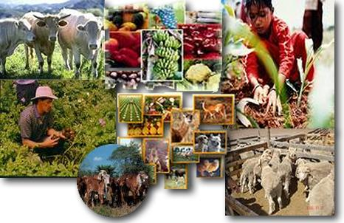
Problemática
¿Los créditos aprobados y entregados influyen directamente en el crecimiento y desarrollo del sector agrícola?

Slide 4
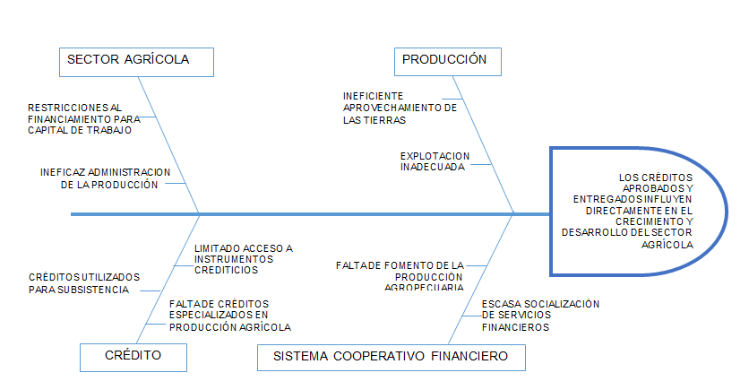
Espina de Pescado

Slide 5
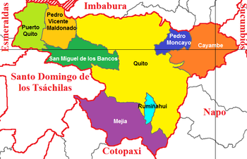
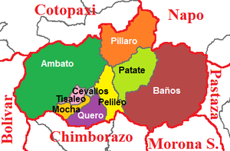
Objetivo General
Realizar el estudio comparativo de los créditos aprobados y entregados para demostrar si están correctamente direccionados al sector agrícola en las Provincias de Pichincha y Tungurahua con la finalidad de conocer cómo influyen en el desarrollo, crecimiento y mejora del sector.

Slide 6
Objetivos Específicos
Realizar un análisis del ambiente macroeconómico en el que se desenvuelven las cooperativas del sector.
Recopilar información necesaria que permita realizar una correcta comparación de los de créditos aprobados y entregados en el sector agrícola en la Provincia de Pichincha y en la Provincia de Tungurahua.
Incentivar a las Instituciones Financieras para que den paso al crecimiento de la agricultura.

Slide 7
CONTENIDO DEL PROYECTO
Capítulo I
Marco Teórico
Capítulo II
Desarrollo Metodológico
Capítulo III
Resultados
Conclusiones y Recomendaciones
Capítulo IV
Discusión

Slide 8
CAPÍTULO I
MARCO TEÓRICO

Slide 9
Teorías Base
Teoría Cartesiana
Evidencia
Análisis
Deducción
Comprobación
Teoría del Crédito
Intercambio inter-personal de bienes económicos presentes por bienes económicos futuros

Slide 10
CAPÍTULO II
DESARROLLO METODOLÓGICO

Slide 11
Enfoque
Mixto : Cuantitativo/ Cualitativo
Por la Finalidad
Correlacional: Las variables de estudio de la investigación son los créditos aprobados y entregados, y su interacción con los agricultores de las provincias de Pichincha y Tungurahua.
Por las Fuentes de Información
Documental: Documentos de cualquier tipo, como revistas, papers e investigaciones similares anteriores

Slide 12
HIPÓTESIS
¿El 8% de los préstamos aprobados y entregados en la provincia de Pichincha (Cantón Cayambe, Rumiñahui, Mejía) y Tungurahua (Cantón Ambato, Pillaro y Mocha) se destinan al sector agrícola?
Con la hipótesis planteada en la investigación se demostró que si se cumple mediante la encuesta realizada, en base a la pregunta número 16 la cual expresa: ¿aproximadamente qué porcentaje de clientes pertenecen al sector agrícola? dándonos como resultado que las COAC de las provincias de Pichincha y Tungurahua se presentan porcentajes de clientes en el sector agrícola del 5% al 10% en la provincia de Pichincha y del 10% al 15% en la provincia de Tungurahua lo cual se puede evidenciar que sobrepasan el 8% de los préstamos aprobados y entregados que son destinados al sector agrícola

Slide 13
Muestra
En el caso específico de la presente investigación para obtener la muestra del total de cooperativas de Pichincha y Tungurahua, se utilizara muestreo aleatorio simple:
Cálculo de la Muestra
Datos
N = Tamaño de la población | 325
Z² =Nivel de confianza | 1,95
P = Proporción real estimada de éxito | 50%
Q = Proporción real estimada de fracaso | 50%
e = Error | 5%
$$N=\frac{z^{2}∗P∗Q∗N}{e^{2}\left(N−1\right)+ z^{2}∗P∗Q}$$
$$n= \frac{\left({1.96}^{2}\right)\left(0,5\right)\left(0,5\right)(325)}{{\left(0,05\right)}^{2 }\left(325−1\right)+\left({1.96}^{2}\right)\left(0,5\right)(0,5)}$$
$$n=\frac{ 312.13 }{ 1.77 }$$
$$n=176 encuestados$$

Slide 14
CAPÍTULO III
RESULTADOS

Slide 15
Análisis comparativo de los créditos aprobados y entregados por las COAC al sector agrícola de los cantones Cayambe, Mejía y Rumiñahui de la provincia de Pichincha y los cantones Ambato, Pillaro y Mocha de la provincia de Tungurahua, en el período 2010-2015

Slide 16
Distribución para levantamiento de información por N° de COAC x cada 100 mil habitantes; Provincias de Pichincha y Tungurahua
Provincia |  | Cantón |  | Número de habitantes | N° de COAC (x cada 100 mil habitantes) Provincial | N° de COAC (x cada 100 mil habitantes) Cantonal | Porcentaje de COAC Cantón | N° de Encuestas a COAC Aplicadas por Catón
Pichincha |  | Cayambe |  | 85.795 | 6 | 5 | 34% | 14,9 | 15
 |  | Rumiñahui |  | 85.852 | 6 | 5 | 34% | 14,9 | 15
 |  | Mejía |  | 81.335 | 6 | 5 | 32% | 14,1 | 14
 |  | Total |  | 252.982 | 18 | 15 | 100% | 44 | 44
Tungurahua |  | Ambato |  | 329.856 | 12 | 40 | 88% | 116,1 | 116
 |  | Mocha |  | 6.777 | 12 | 1 | 2% | 2,4 | 2
 |  | Pillaro |  | 38.357 | 12 | 5 | 10% | 13,5 | 14
Total |  |  |  | 374.990 | 36 | 45 | 100% | 132 | 132
Relación Numero de Cooperativas Pichincha - Tungurahua (1-3)
Tungurahua |  | 75% | 132
Pichincha |  | 25% | 44
Total |  | 100% | 176

Slide 17
Análisis de Resultados
A partir de este punto y para mejorar el entendimiento de los resultados de la investigación, hay que aclarar que a las cooperativas de la provincia de Pichincha se las llamara COACP y a las cooperativas de provincia de Tungurahua COACT.
¿Cómo evalúa la actual situación económica del sector cooperativo en el país?

Slide 18
¿Señale cuáles son los tipos de créditos que comercializa su institución financiera?
COAC Pichincha
COAC Tungurahua

Slide 19
¿Cuál es el monto de encaje para el enganche del crédito?
COAC Pichincha
COAC Tungurahua

Slide 20
¿Cuál es la frecuencia de solicitud de crédito de los clientes registrados en la cooperativa?
COAC Pichincha
COAC Tungurahua

Slide 21
¿Cuáles son las tablas de amortización preferidas por los clientes?
COAC Pichincha
COAC Tungurahua

Slide 22
¿Qué sectores de la producción solicitan con mayor frecuencia créditos?
COAC Pichincha
COAC Tungurahua

Slide 23
¿Del grupo de socios agricultores, de acuerdo al tipo de créditos, que porcentaje de estos solicita préstamos?
COAC
Pichincha
COAC
Tungurahua

Slide 24
TEMAS PROPUESTOS
Temas y su relación con la teoría
Nivel de morosidad de clientes del sistema financiero ecuatoriano.
Déficit presupuestario derivado del riesgo crediticio en el sistema financiero ecuatoriano.
Rendimiento económico sobre la inversión total realizada (ROA) de las instituciones del sector financiero ecuatoriano.

Slide 25
PROPUESTA DE NUEVOS PROYECTOS DE INVESTIGACIÓN
OBJETIVO ESTRATÉGICO | ESTRATEGIAS | KPI | METAS 2017 | FINANCIAMIENTO
Reestructurar los parámetros y alcances del microcrédito para facilitar el acceso fuentes de inversión. | Aplicación de un estudio de mercado a socios usuarios de microcrédito. | Tiempo de Desarrollo del Estudio | En el segundo semestre del año finalizar el desarrollo del producto (crédito micro agrario). | 10.000 USD
Diseñar un plan de publicidad para socializar eficientemente los servicios de las cooperativas de ahorro y crédito. | Desarrollo de publicidad en prensa, radio, televisión y redes sociales. | N° de publicidades realizadas al años | Incrementar el 10% de créditos en el sector agrícola, en el segundo semestre del año. | 20.000 USD

Slide 26
OBJETIVO ESTRATÉGICO | ESTRATEGIAS | KPI | METAS 2017 | FINANCIAMIENTO
Reestructurar los parámetros y alcances del microcrédito para facilitar el acceso fuentes de inversión. | Aplicación de un estudio de mercado a socios usuarios de microcrédito. | Tiempo de Desarrollo del Estudio | En el segundo semestre del año finalizar el desarrollo del producto (crédito micro agrario). | 10.000 USD
Desarrollar programas de capacitación al personal de crédito, para mejorar la atención al socio o cliente de la cooperativa de ahorro y crédito. | Actualización de conocimientos de gestión financiera. | N° de capacitaciones ejecutadas al año | Contar con programas mensuales de capacitación, hasta finales del segundo semestre del año. | 15.000 USD
Potenciar el producto financiero “crédito comercial “, a través de del correcto asesoramiento de inversión al cliente. | Capacitar al cliente en el manejo de créditos. | N° de créditos comerciales solicitados al mes | En el primer semestre del año, aumentar la comercialización de créditos comerciales en 5%. | 25.000 USD

Slide 27
OBJETIVO ESTRATÉGICO | ESTRATEGIAS | KPI | METAS 2017 | FINANCIAMIENTO
Reestructurar los parámetros y alcances del microcrédito para facilitar el acceso fuentes de inversión. | Aplicación de un estudio de mercado a socios usuarios de microcrédito. | Tiempo de Desarrollo del Estudio | En el segundo semestre del año finalizar el desarrollo del producto (crédito micro agrario). | 10.000 USD
Desarrollar un programa de ajuste de montos de aprobación de créditos en base a la oferta y la demanda | Realizar el ajuste de montos crediticios en base a un estudio de mercado. | N° de productos crediticios ajustados en el año N° de ajustes realizados al años | Atraer un 10% más de clientes con la extensión de montos de crédito en el primer semestre del año. | 12.000 USD
Implementar un plan de estandarización de tiempos de aprobación de créditos, para agilizar las transacciones comerciales del cliente. | Determinar los tiempos máximos y mínimos de aprobación de créditos según su tipo (consumo, vivienda, microcrédito, hipotecario y prendario). | N° de productos crediticios con tiempos estandarizados Tiempo promedio de aprobación de créditos | Disminuir el tiempo de aprobación de créditos en un 20%. | 15.000 USD

Slide 28
OBJETIVO ESTRATÉGICO | ESTRATEGIAS | KPI | METAS 2017 | FINANCIAMIENTO
Ejecutar un programa de disminución de morosidad crediticia, para mejorar los niveles de prestación de servicios crediticios. | Fomentar el pago a tiempo a través de incentivos crediticios. | N° de socios clientes con puntual pago | Reducir el nivel de morosidad en 5% el segundo semestre del año. | 20.000 USD
 |  | Nivel (%) de morosidad por tipo de crédito
Diversificar los socios clientes de acuerdo a los sectores productivos del país, para mejorar el sistema financiero cooperativo. | Programar reuniones trimestrales con representantes de los sectores productivos del país. | N° de clientes por sector productivo | Atraer clientes de todos los sectores productivos hasta finales del año. | 30.000 USD
 |  | Sectores asociados al sector cooperativo financiero
TOTAL |  |  |  | 152.000 USD

Slide 29
CAPÍTULO IV
Conclusiones
y
Recomendaciones

Slide 30
Conclusiones
En general el desarrollo de la investigación permitió conocer a detalle la interacción entre el sector agrícola de los cantones Cayambe, Mejía, Rumiñahui, Ambato, Pillaro y Mocha, y el sector cooperativo, siendo este el principal dinamizador de las pequeñas economías y negocios que se establecen alrededor de la agricultura. Con el estudio comparativo de los créditos aprobados y entregados en los años del período 2010 – 2015, se pudo conocer el crecimiento y la participación de los productos financieros más comercializados por el sector cooperativo, siendo el crédito de consumo y microcréditos los más solicitados a nivel general por los socios y por los socios agricultores.

Slide 31
recomendaciones
Desde una perspectiva más amplia es oportuno recomendar que para realizar una investigación similar, no se limite únicamente al estudio de un solo sector productivo, y en su defecto también se deberían incluirse a las demás instituciones financieras que otorgan créditos para la producción, para lograr determinar el comportamiento real de la gestión crediticia y su aplicación a inversiones en pequeños y medianos negocios.

